Slide 1

გამოცემა 26.10
ბიტკოინის
შესავალი
გზამკვლევი დამწყებთათვის

Slide 2

რატომ არის ფული მნიშვნელოვანი?
ფულს ყოველდღე ვიყენებთ, თუმცა იშვიათად ვსვამთ კითხვას, როგორ მუშაობს ის.
Notes:
წყარო: My First Bitcoin, შესავალი ბიტკოინში, დამწყების გზამკვლევი, გამოცემა 26.10. ადაპტირებულია Creative Commons-ის „ავტორობის მითითება — გავრცელება იმავე პირობებით 4.0 საერთაშორისო“ ლიცენზიის საფუძველზე; სლაიდების ამ კრებულზეც იგივე ლიცენზია ვრცელდება. სლაიდების ეს კრებული მასწავლებლის მიერ წარმართული პრეზენტაციის დამხმარე მასალაა, რომელიც გზამკვლევის ექვს კითხვას ეფუძნება. მაგალითები, ტემპი და გადმოცემის ფორმა თქვენს თემს მოარგეთ ისე, რომ შეინარჩუნოთ შინაარსი და უსაფრთხოების გზავნილები. სესიის ფიქსირებული ხანგრძლივობა განსაზღვრული არ არის.

Slide 3

ადამიანების უმეტესობა
არასდროს უთმობს დროს
ფულზე დაფიქრებას
არა მისი გამომუშავება, არა მისი დახარჯვა, არამედ იმაზე ფიქრი, თუ რა არის ის და როგორ მუშაობს.
ბიტკოინის შესავალი · რატომ არის ფული მნიშვნელოვანი?
Notes:
დაიწყეთ სურათით: ჩვენ გარშემო ყველა ფულს იყენებს ისე, რომ მის შესახებ კითხვებს არ სვამს. ჰკითხეთ ჯგუფს, ბოლოს როდის დაფიქრდნენ იმაზე, თუ საიდან მოდის ფული.

Slide 4

ხუთი კითხვა
დასაწყისისთვის
რატომ სჭირდებათ ადამიანებს ფული?
რა აქცევს რაიმეს ფულად?
ვის შეუძლია შექმნას ან აკონტროლოს ფული, რომელსაც თქვენ იყენებთ?
რატომ აქვს ღირებულება ფულს, რომელსაც თქვენ იყენებთ?
შეგიძლიათ თქვენი ფულით იმდენივე იყიდოთ, რამდენსაც ადრე ყიდულობდით?
შეინახეთ თქვენი პასუხები
თითოეულ კითხვას მოკლედ უპასუხეთ წერილობით. ბოლოს ამ პასუხებს დაუბრუნდებით.
ბიტკოინის შესავალი · რატომ არის ფული მნიშვნელოვანი?
Notes:
მიეცით მსმენელებს რამდენიმე წუთი პასუხების დასაწერად. არავის სთხოვოთ პირადი ფინანსური ინფორმაციის გაზიარება. ამ პასუხებს კვლავ დაუბრუნდებით „რა იქნება შემდეგ?“ შემაჯამებელ სლაიდზე.

Slide 5

ფაქტი თუ მოსაზრება?
ფაქტი: "ეს ბანკნოტი გადასახადების გადასახდელად მიიღება." ამის შემოწმება შესაძლებელია.
მოსაზრება: "ეს ფულის საუკეთესო ფორმაა." ამას კრიტერიუმები და მტკიცებულებები სჭირდება.
ეს გზამკვლევი მხოლოდ საგანმანათლებლო მიზნებისთვისაა განკუთვნილი. ის არ შეიცავს ფინანსურ, საინვესტიციო, იურიდიულ ან საგადასახადო რჩევებს და არ მოგიწოდებთ რაიმეს ყიდვისკენ, გაყიდვისკენ ან შენარჩუნებისკენ.
ბიტკოინის შესავალი · რატომ არის ფული მნიშვნელოვანი?
Notes:
ეს განსხვავება მთელი სესიის განმავლობაში გაითვალისწინეთ. როდესაც რაიმე მტკიცება გაჟღერდება, იკითხეთ: შეგვიძლია მისი შემოწმება, თუ მას კრიტერიუმები და მტკიცებულებები სჭირდება?

Slide 6

რა არის ფული?
ფული გაცვლის საშუალებაა.

Slide 7

ბარტერი და მოთხოვნილებების ორმაგი დამთხვევა
ორივე ადამიანს ერთსა და იმავე დროს და სათანადო რაოდენობით უნდა სურდეს ის, რაც მეორეს აქვს.
ბიტკოინის შესავალი · რა არის ფული?
Notes:
გამოიყენეთ სახელმძღვანელოში მოყვანილი მაგალითი: თქვენ ბრინჯი მოგყავთ და ფეხსაცმელი გჭირდებათ, მაგრამ მეწაღეს ბრინჯი კი არა, საკვები ზეთი სურს. ეკონომისტები ამას სურვილების ორმაგ თანხვედრას უწოდებენ.

Slide 8
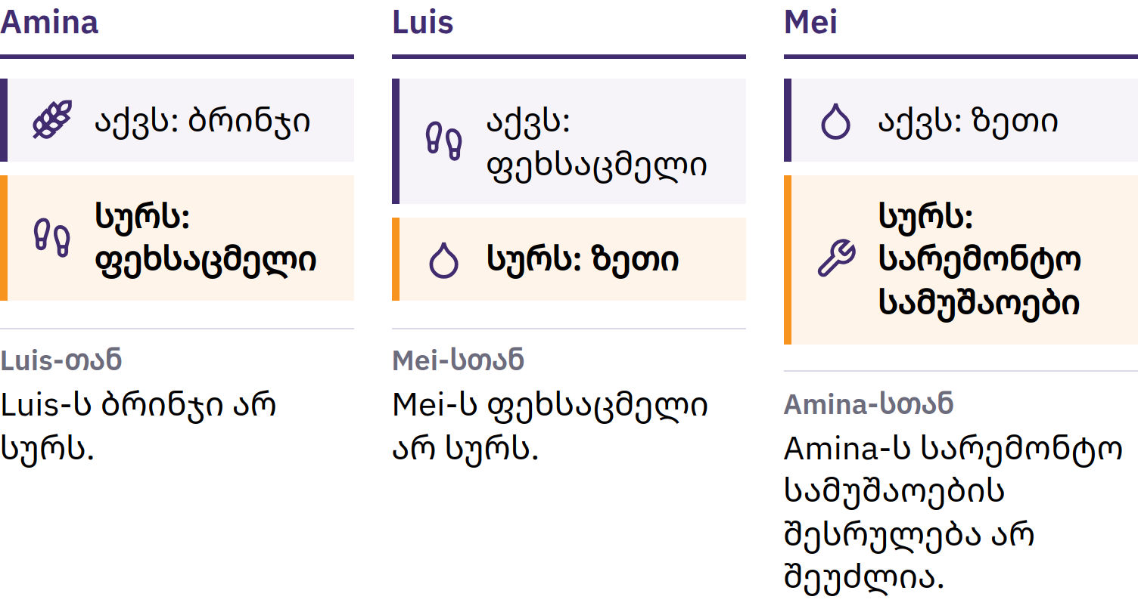
ბარტერი და მოთხოვნილებების ორმაგი დამთხვევა
ორივე ადამიანს ერთსა და იმავე დროს და შესაბამისი რაოდენობით უნდა სურდეს ის, რაც მეორეს აქვს.
ბიტკოინის შესავალი · რა არის ფული?
Notes:
გამოიყენეთ სახელმძღვანელოში მოყვანილი მაგალითი: თქვენ ბრინჯი მოგყავთ და ფეხსაცმელი გჭირდებათ, მაგრამ მეწაღეს ბრინჯი კი არა, საკვები ზეთი სურს. ეკონომისტები ამას სურვილების ორმაგ თანხვედრას უწოდებენ.

Slide 9

ფული გაცვლის ინსტრუმენტია
ფული არავის სურს მხოლოდ ფულის ქონისთვის. ის სასარგებლოა, რადგან სხვები მას იღებენ იმ მოლოდინით, რომ მოგვიანებით მას სხვებიც მიიღებენ.
ბიტკოინის შესავალი · რა არის ფული?
Notes:
ბანკნოტი მხოლოდ ქაღალდის ნაჭერია. ფული ბარტერის პრობლემას გაყიდვისა და ყიდვის ერთმანეთისგან გამიჯვნით წყვეტს: თქვენ ბრინჯს ერთ ადამიანს მიჰყიდით, ფეხსაცმელს კი მეორისგან იყიდით. სწორედ ეს განასხვავებს ფულს ბარტერისგან.

Slide 10

ფულის სამი ფუნქცია
გაცვლის საშუალება: ადამიანები მას გადახდის საშუალებად იღებენ
საანგარიშო ერთეული: ფასები მასში გამოისახება
ღირებულების შენახვის საშუალება: მას ღირებულება აწმყოდან მომავალში გადააქვს
არცერთი ფული არ ინარჩუნებს ღირებულებას სრულყოფილად, თუმცა ფულის ზოგიერთი ფორმა მსყიდველუნარიანობას სხვებზე ნელა კარგავს.
ბიტკოინის შესავალი · რა არის ფული?

Slide 11

ნიჟარებიდან
ქაღალდამდე
ნიჟარები, მარილი, მძივები, პირუტყვი, სპილენძი, ვერცხლი, ოქრო
ძვირფასი ლითონები: იშვიათი, გამძლე, ფართოდ აღიარებული
ქაღალდის საბუთები, რომლებიც ლითონის განსაზღვრულ ოდენობაზე გადაცვლის უფლებას იძლეოდა
ოქროს სტანდარტები: ფულადი ერთეული, რომელიც კანონით ოქროს უკავშირდება
წესები ადგილისა და პერიოდის მიხედვით განსხვავდებოდა.
ბიტკოინის შესავალი · რა არის ფული?

Slide 12
ფიატური ფული
1971: შეერთებულმა შტატებმა შეწყვიტა უცხო ქვეყნების მთავრობებისა და ცენტრალური ბანკებისთვის დოლარის ოქროზე ოფიციალური გადაცვლა
დღეს ეროვნული ვალუტების უმეტესობა ფიატური ფულია: ის მთავრობის უფლებამოსილებით გამოიცემა და ოქროზე ან სხვა საქონელზე გადაცვლას არ ექვემდებარება
Fiat ლათინურად ნიშნავს „დაე, აღსრულდეს“, რაც ხშირად გაგებულია როგორც „ბრძანების ძალით“
მას იღებენ, რადგან ადამიანები, ბიზნესები, ბანკები და მთავრობები იყენებენ; კანონები მას გადახდის კანონიერ საშუალებად აღიარებს და გადასახადების მისით გადახდას მოითხოვს
ბიტკოინის შესავალი · რა არის ფული?

Slide 13

ჩვენ რაღაცით გამყარებული
ფულიდან ვიღაცისადმი
ნდობით გამყარებულ
ფულზე გადავედით.
ბიტკოინის შესავალი · რა არის ფული?

Slide 14

რა სჭირს ჩვენს ფულს?
როდესაც ადამიანებს სიტყვა „ინფლაცია“ ესმით, ისინი, როგორც წესი, ფასების ზრდაზე ფიქრობენ.

Slide 15
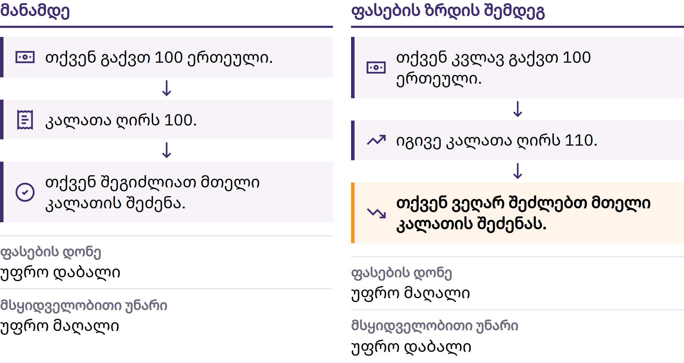
ინფლაცია და მსყიდველუნარიანობა
ბიტკოინის შესავალი · რა სჭირს ჩვენს ფულს?
Notes:
ფასების ინფლაცია ფასების საერთო დონის მდგრადი ზრდაა. მისი მეორე მხარე მსყიდველობითი უნარია: რამდენი რამის შეძენა შეიძლება ფულის ერთი ერთეულით. თუ ძირითადი საქონლის კალათის ფასი 100 ფულადი ერთეულიდან 110-მდე იზრდება, იმავე 100 ერთეულით სრული კალათის შეძენა აღარ არის შესაძლებელი.

Slide 16

ინფლაცია და მსყიდველუნარიანობა
ბიტკოინის შესავალი · რა სჭირს ჩვენს ფულს?
Notes:
ფასების ინფლაცია ფასების საერთო დონის მდგრადი ზრდაა. მისი მეორე მხარე მსყიდველობითი უნარია: რამდენი რამის შეძენა შეიძლება ფულის ერთი ერთეულით. თუ ძირითადი საქონლის კალათის ფასი 100 ფულადი ერთეულიდან 110-მდე იზრდება, იმავე 100 ერთეულით სრული კალათის შეძენა აღარ არის შესაძლებელი.

Slide 17

მრავალი მიზეზი, ერთი
არჩევანი
ფულისა და კრედიტის მოცულობის ზრდა
მიწოდების შეფერხებები და მოთხოვნის ცვლილებები
ვალუტის გაუფასურება, გადასახადები, წარმოების ხარჯები
ერთ-ერთი მიზეზი არჩევანის შედეგია და არა შემთხვევითობის: ფიატურ სისტემაში ინსტიტუტების მცირე ჯგუფს შეუძლია გაზარდოს ფულისა და კრედიტის მოცულობა და შეცვალოს სისტემის წესები.
ბიტკოინის შესავალი · რა სჭირს ჩვენს ფულს?
Notes:
ეკონომისტები მსჯელობენ იმაზე, თუ რამდენად მნიშვნელოვანია თითოეული მიზეზი. ყურადღება გაამახვილეთ იმ ერთ მიზეზზე, რომელიც გადაწყვეტილების შედეგია და არა შემთხვევითობის.

Slide 18
სიმწირე და ღირებულება
მონა ლიზას ორიგინალი ნებისმიერ ასლზე ძვირად ფასობს: ის ერთადერთია
მხოლოდ სიმწირე არ ქმნის ღირებულებას, მაგრამ როდესაც ადამიანებს რაღაც სურთ, მისი მიწოდების მოცულობას მნიშვნელობა აქვს
როდესაც ფულის მასა უფრო სწრაფად იზრდება, ვიდრე იმ საქონლისა და მომსახურების მოცულობა, რომლის შეძენაც ამ ფულით შეიძლება, ფულის თითოეული ერთეულით, როგორც წესი, ნაკლების შეძენაა შესაძლებელი
ბიტკოინის შესავალი · რა სჭირს ჩვენს ფულს?

Slide 19
ინფლაცია ყველაზე თანაბრად არ მოქმედებს
ნაღდმა ფულმა და დანაზოგებმა შესაძლოა მსყიდველობითი უნარი დაკარგოს
იმ აქტივების მფლობელები, რომელთა ფასიც იზრდება, შესაძლოა ნაწილობრივ დაცულნი იყვნენ
ხელფასები და ფასები სხვადასხვა სიჩქარით იცვლება
საბანკო ანგარიშზე არსებული ნაშთი განსხვავდება ხელთ არსებული ნაღდი ფულისგან: ეს ბანკის დაპირებაა, რომ თანხას გადაგიხდით. ეს დაპირება, როგორც წესი, სრულდება, თუმცა ეს დამოკიდებულია ბანკსა და მის საქმიანობაზე მოქმედ წესებზე.
ბიტკოინის შესავალი · რა სჭირს ჩვენს ფულს?

Slide 20
სცადეთ: მსყიდველუნარიანობის შემოწმება
აირჩიეთ ერთი ყოველდღიური საქონელი ან მომსახურება: პური, ტრანსპორტი ან ტელეფონის ბალანსის შევსება
ჩაიწერეთ მისი დღევანდელი ფასი
ჰკითხეთ ვინმეს, რა ღირდა ის რამდენიმე წლის წინ და, თუ შეგიძლიათ, გადაამოწმეთ სანდო ჩანაწერში
იზრდებოდა თუ არა შემოსავლები იმავე ტემპით? კიდევ რამ შეიძლება ახსნას ეს ცვლილება?
ბიტკოინის შესავალი · რა სჭირს ჩვენს ფულს?
Notes:
ეს მუშაობს ყოველგვარი მოწყობილობისა თუ ინტერნეტის გარეშე. შეადარეთ ჯგუფის წევრების პასუხები და შეახსენეთ მსმენელებს, რომ ერთი ფასი ინფლაციის სრულ მაჩვენებელს არ წარმოადგენს.

Slide 21
ფიატური ფული მუშაობს, თუმცა რისკებთან არის
დაკავშირებული
მოსახერხებელი გადახდები, მოქნილი კრედიტი, კრიზისებზე რეაგირების ინსტრუმენტები
თუმცა მისი მიწოდება და წესები შეიძლება შეიცვალოს, ხოლო ადამიანებს, რომლებიც მას იყენებენ, ამაზე გავლენის მოხდენის მცირე შესაძლებლობა აქვთ
სწორედ ამიტომ ეძებენ ადამიანები ალტერნატივებს და სწორედ ამიტომ შეიქმნა ბიტკოინი.
ბიტკოინის შესავალი · რა სჭირს ჩვენს ფულს?

Slide 22

რა არის ბიტკოინი?
ციფრული ფული, რომელიც დეცენტრალიზებულია, აქვს შეზღუდული მიწოდება და შეიძლება გაიგზავნოს უშუალოდ მომხმარებლებს შორის ბანკის ნებართვის გარეშე.

Slide 23
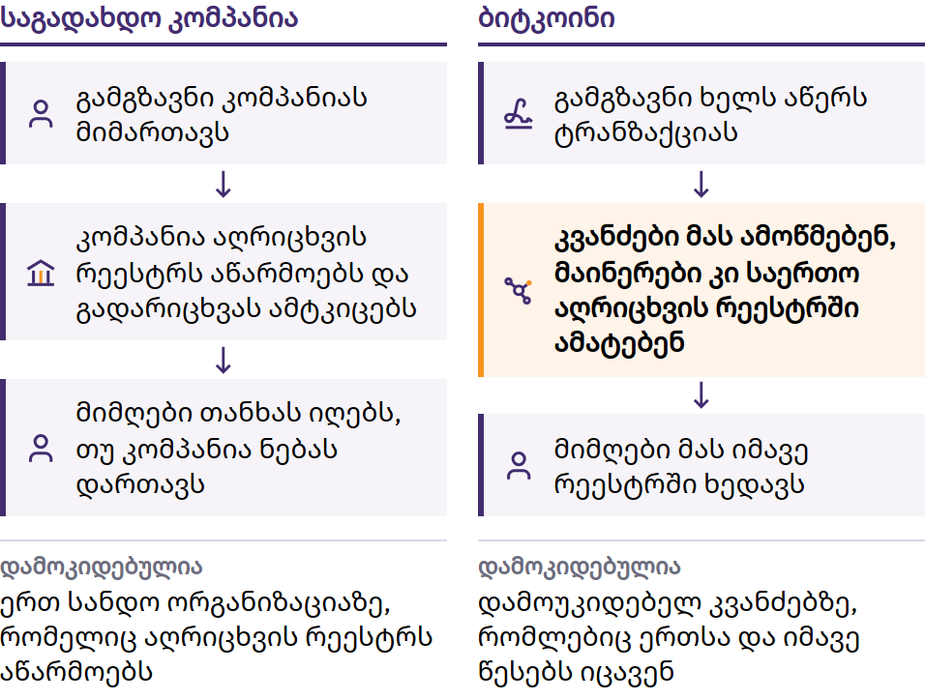
ორმაგი ხარჯვის პრობლემა
2008 წლის 31 ოქტომბერი: Satoshi Nakamoto აქვეყნებს ბიტკოინი: ერთრანგული ელექტრონული ფულის სისტემა. 2009 წლის იანვარი: ქსელი იწყებს მუშაობას.
ბიტკოინის შესავალი · რა არის ბიტკოინი?
Notes:
ბიტკოინამდე ინტერნეტით ფულის გაგზავნა ყოველთვის სანდო ორგანიზაციაზე იყო დამოკიდებული: ბანკზე ან საგადახდო კომპანიაზე, რომელიც აწარმოებდა აღრიცხვის რეესტრს, ამტკიცებდა ანგარიშებს და შეეძლო გადახდის დაყოვნება, დაბლოკვა ან გაუქმება. ციფრული ინფორმაციის კოპირება მარტივია: ციფრული მონეტის ორჯერ დახარჯვა შესაძლებელი რომ ყოფილიყო, ის ფულის ფუნქციას ვერ შეასრულებდა. ეს ორმაგი ხარჯვის პრობლემაა. სატოში ნაკამოტო არის პიროვნება ან ჯგუფი, რომელიც ამ სახელს იყენებს.

Slide 24
დეცენტრალიზებული · შეზღუდული მიწოდება ·
თანასწორიდან თანასწორთან
დეცენტრალიზებული: არ არსებობს ცენტრალური ოფისი, რომელიც ქმნის ანგარიშებს, ცვლის ბალანსებს ან წყვეტს, ვის შეუძლია გაწევრიანება
შეზღუდული მიწოდება: არასოდეს იარსებებს 21 მილიონ ბიტკოინზე მეტი
პირდაპირი კავშირი მონაწილეებს შორის: გაუგზავნეთ ნებისმიერს, ნებისმიერ ადგილას, ცენტრალური ორგანოსგან ნებართვის მოთხოვნის გარეშე
ვერცერთი კომპანია ვერ გაყინავს ბიტკოინს, რომელსაც თავად აკონტროლებთ. ამ თავისუფლების მეორე მხარე პასუხისმგებლობაა: მოქმედი ტრანზაქციის გაუქმება, როგორც წესი, შეუძლებელია და ქსელს დახმარების სამსახური არ აქვს.
ბიტკოინის შესავალი · რა არის ბიტკოინი?
Notes:
დეცენტრალიზებული არ ნიშნავს, რომ ყველას თანაბარი გავლენა აქვს. ეს ნიშნავს, რომ არცერთ მონაწილეს არ შეუძლია ერთპიროვნულად შეცვალოს აღრიცხვის რეესტრი ან მონეტარული წესები ყველასთვის.

Slide 25
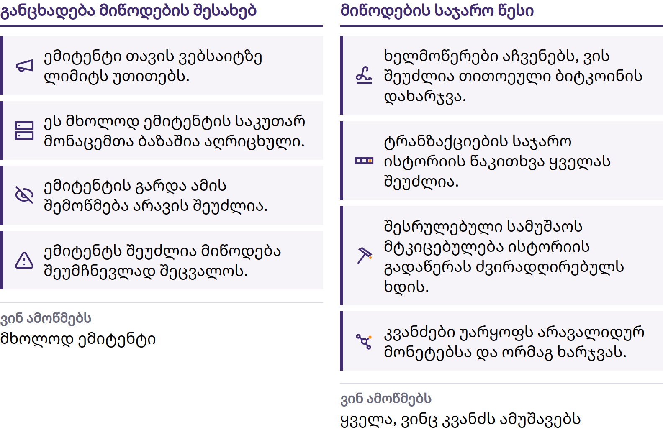
ზღვარი, რომლის შემოწმებაც ყველას შეუძლია
ბიტკოინის შესავალი · რა არის ბიტკოინი?
Notes:
ახალი ბიტკოინები საჯაროდ ცნობილი გრაფიკის მიხედვით გამოიცემა, ხოლო დამოუკიდებელი კომპიუტერები, რომლებსაც კვანძები ეწოდება, უარყოფენ ნებისმიერ ბლოკს, რომელიც ამ წესს არღვევს. ეს შეზღუდვა სანდოა, რადგან მისი შემოწმება ნებისმიერს შეუძლია. ის ბუნების კანონი არ არის: ის ძალაში რჩება, რადგან მონაწილეები მუდმივად უზრუნველყოფენ მის დაცვას. შეზღუდული მიწოდება ფასის ზრდის გარანტიას არ იძლევა; ფასი დამოკიდებულია როგორც მიწოდებაზე, ისე მოთხოვნაზე.

Slide 26
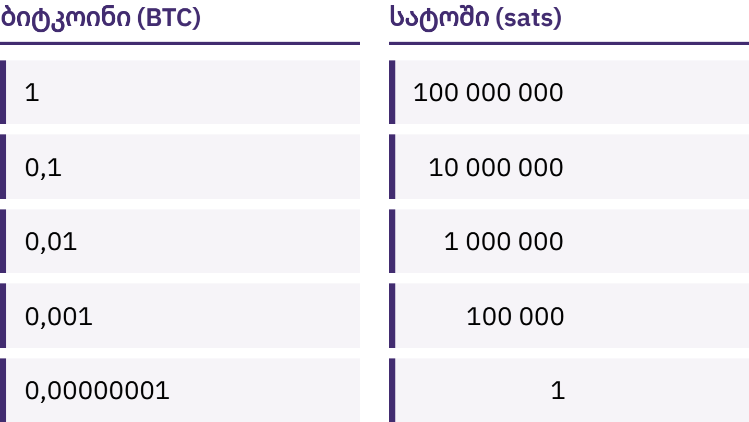
თქვენ არ გჭირდებათ მთელი ბიტკოინი
ერთი ბიტკოინი იყოფა 100 000 000 უფრო მცირე ერთეულად, რომლებსაც სატოშები, ან შემოკლებით სატები ეწოდება.
ბიტკოინის შესავალი · რა არის ბიტკოინი?
Notes:
100 000 სატოშის ფლობა და 0,001 ბიტკოინის ფლობა ერთსა და იმავე ოდენობას ნიშნავს. გააქარწყლეთ მცდარი წარმოდგენა, რომ ბიტკოინი მიუწვდომელია, რადგან ერთი ბიტკოინი ძვირია.

Slide 27
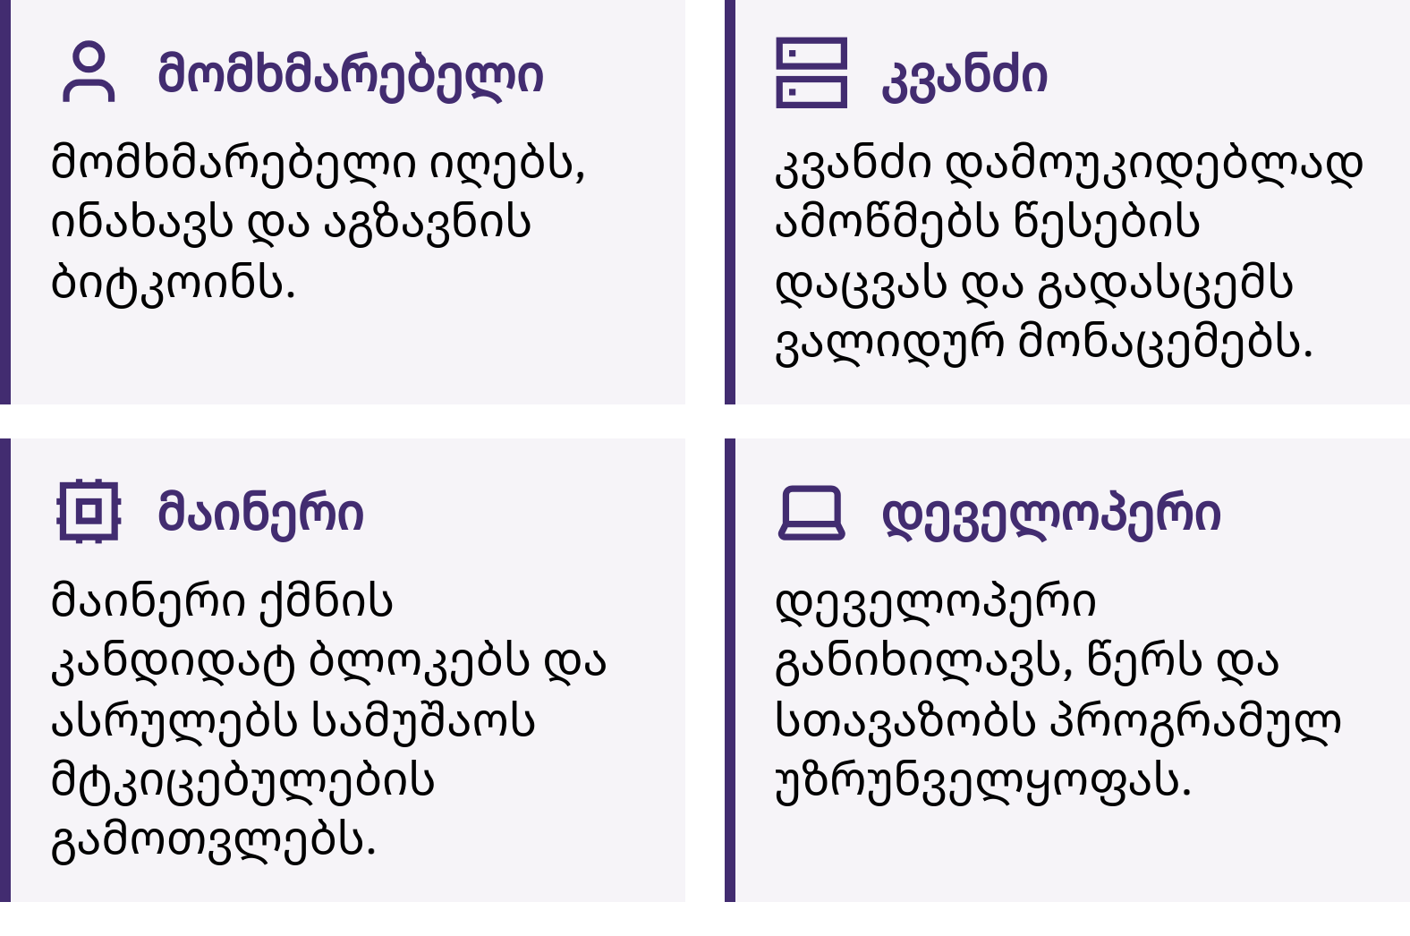
ვინ უზრუნველყოფს ბიტკოინის მუშაობას?
ბიტკოინის შესავალი · რა არის ბიტკოინი?
Notes:
მომხმარებლები აგზავნიან, იღებენ და ინახავენ ბიტკოინს; კვანძები ამოწმებენ თითოეული ტრანზაქციისა და ბლოკის შესაბამისობას წესებთან; მაინერები ერთმანეთს ეჯიბრებიან, რათა დაახლოებით ყოველ ათ წუთში ჩანაწერს ახალი ბლოკი დაამატონ. ეს ჩანაწერი — ბლოკჩეინი — საჯაროა და მისი გადაწერა ძალიან ძვირი ჯდება. შენიშვნა მართლწერის შესახებ: ინგლისურად დიდი B-თი დაწერილი Bitcoin ჩვეულებრივ ქსელს ან სისტემას ნიშნავს, ხოლო პატარა b-თი დაწერილი bitcoin — თავად ფულს.

Slide 28

ვინ უზრუნველყოფს ბიტკოინის მუშაობას?
ბიტკოინის შესავალი · რა არის ბიტკოინი?
Notes:
მომხმარებლები აგზავნიან, იღებენ და ინახავენ ბიტკოინს; კვანძები ამოწმებენ თითოეული ტრანზაქციისა და ბლოკის შესაბამისობას წესებთან; მაინერები ერთმანეთს ეჯიბრებიან, რათა დაახლოებით ყოველ ათ წუთში ჩანაწერს ახალი ბლოკი დაამატონ. ეს ჩანაწერი — ბლოკჩეინი — საჯაროა და მისი გადაწერა ძალიან ძვირი ჯდება. შენიშვნა მართლწერის შესახებ: ინგლისურად დიდი B-თი დაწერილი Bitcoin ჩვეულებრივ ქსელს ან სისტემას ნიშნავს, ხოლო პატარა b-თი დაწერილი bitcoin — თავად ფულს.

Slide 29
ბიტკოინს აქვს კომპრომისები
მისი ფასი შეიძლება სწრაფად შეიცვალოს
შეცდომები, როგორც წესი, გამოუსწორებელია
მისი მიღება ბევრ ადგილას ჯერ კიდევ შეზღუდულია
მისი უსაფრთხოდ გამოყენებისთვის გარკვეული ცოდნის მიღებაა საჭირო
ბიტკოინი ინსტიტუტებისადმი ნდობის ნაწილს გადამოწმებითა და პირადი პასუხისმგებლობით ანაცვლებს. ის რისკს არ აქრობს.
ბიტკოინის შესავალი · რა არის ბიტკოინი?

Slide 30

როგორ იყენებთ ბიტკოინს?
პირველი კითხვა ნებისმიერი საფულის შესახებ: ვინ აკონტროლებს გასაღებებს?

Slide 31
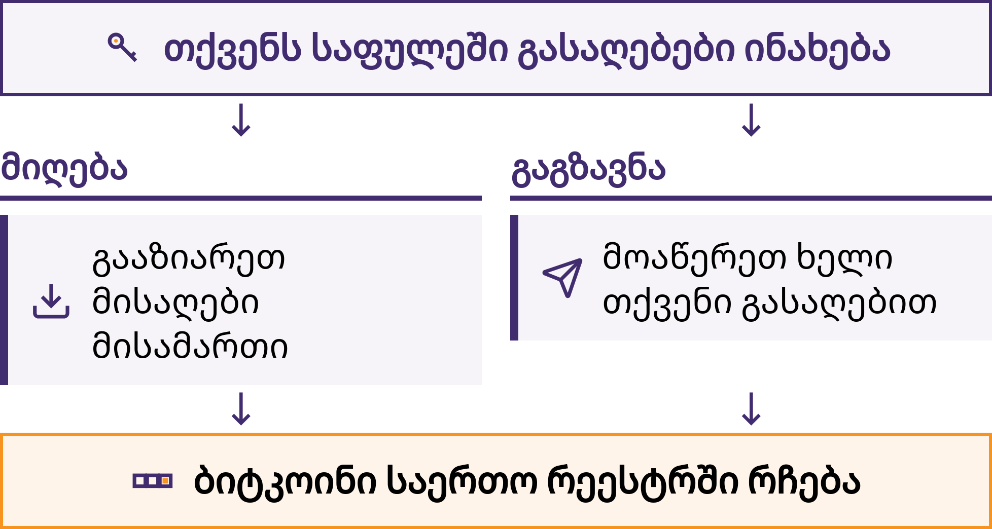
საფულე მართავს გასაღებებს
ბიტკოინის შესავალი · როგორ იყენებთ ბიტკოინს?
Notes:
ბიტკოინის საფულე არის ინსტრუმენტი, ჩვეულებრივ აპლიკაცია, რომელიც საშუალებას გაძლევთ, მიიღოთ ბიტკოინი, შეამოწმოთ ბალანსი და გაგზავნოთ ბიტკოინი. თქვენი ბიტკოინი თქვენს ტელეფონში არ ინახება: ის ბლოკჩეინზეა აღრიცხული. საფულე მართავს გასაღებებს, რომლებიც საშუალებას გაძლევთ, დაამტკიცოთ, რომ ბიტკოინი თქვენ გეკუთვნით და გასცეთ გადახდის ნებართვა.

Slide 32
სინამდვილეში ვინ ფლობს თქვენს ბიტკოინს?
თვითშენახვა: გასაღებებს თქვენ აკონტროლებთ
თუ აღდგენის ფრაზასა და მოწყობილობას დაკარგავთ, თქვენს ბიტკოინს ვერავინ აღგიდგენთ
მესამე მხარესთან შენახვა: გასაღებებს კომპანია ინახავს, გარკვეულწილად ბანკის მსგავსად
თქვენი ბალანსი კომპანიის დაპირებაა, რომ თანხას გადაგიხდით; მას შეუძლია შეზღუდოს თანხის გატანა, გაყინოს ანგარიში, გახდეს ჰაკერული თავდასხმის მსხვერპლი ან შეწყვიტოს საქმიანობა
შენახვის მეთოდის არჩევანი თქვენს ღირსებას არ განსაზღვრავს. მთავარია, იცოდეთ, რომელ მეთოდს იყენებთ და რას ენდობით.
ბიტკოინის შესავალი · როგორ იყენებთ ბიტკოინს?

Slide 33

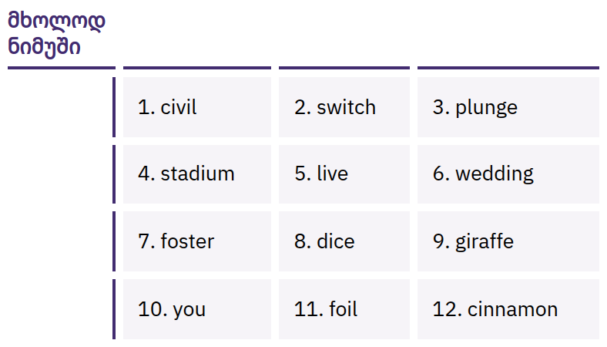
თქვენი აღდგენის ფრაზა
სრულ წვდომას ნიშნავს
სიტყვების დალაგებული სია, ხშირად 12 ან 24 სიტყვისგან შემდგარი, რომლითაც თქვენი გასაღებების აღდგენა შეიძლება. ნებისმიერს, ვისაც ეს სია აქვს, შეუძლია თქვენი ბიტკოინის წაღება.
ბიტკოინის შესავალი · როგორ იყენებთ ბიტკოინს?
Notes:
აღდგენის ფრაზა მხოლოდ სარეზერვო ასლი არ არის: ის სრულ წვდომას იძლევა. საფულის შექმნისას ზუსტად ჩაიწერეთ იგი ქაღალდზე; შეინახეთ ინტერნეტისგან განცალკევებით, საიდუმლოდ და ისეთ ადგილას, სადაც არ დაიკარგება ან დაზიანდება. არასოდეს გადაუღოთ ფოტო, გაგზავნოთ ელფოსტით, შეინახოთ ღრუბლოვან ჩანაწერებში, გაგზავნოთ შეტყობინებით ან შეიყვანოთ ვებსაიტზე. ნაჩვენები სიტყვები მხოლოდ ნიმუშია; არასოდეს აჩვენოთ სხვებს ან შეაგროვოთ ნამდვილი აღდგენის ფრაზები.

Slide 34

თუ გასაღებები თქვენი არ
არის, არც მონეტებია
თქვენი.
ბიტკოინის შესავალი · როგორ იყენებთ ბიტკოინს?

Slide 35

სანამ რომელიმე საფულეს
გამოიყენებთ
გასაღებები: ვინ აკონტროლებს მათ, თქვენ თუ კომპანია?
აღდგენა: რა მოხდება, თუ ტელეფონს დაკარგავთ ან კომპანია გაქრება?
წყარო: ოფიციალური ვებსაიტი ან აპლიკაციების მაღაზიაში განთავსებული გვერდი და არა ვინმეს მიერ თქვენთვის გამოგზავნილი ბმული?
კოდი: ღიაა და აქტიურად ახლდება? (ეს თავისთავად უსაფრთხოების გარანტია არ არის.)
ხარჯები: რა საკომისიოებია გაგზავნისთვის, მიღებისთვის ან გატანისთვის?
გადახდები: ბლოკჩეინზე, Lightning-ის ქსელში თუ ორივეგან?
ბიტკოინის შესავალი · როგორ იყენებთ ბიტკოინს?
Notes:
My First Bitcoin კონკრეტულ საფულეებს რეკომენდაციას არ უწევს. ინსტრუმენტები, საკომისიოები და მფლობელები იცვლება, და ის, რაც ერთ თემს შეეფერება, შესაძლოა, სხვას არ შეეფერებოდეს. სასწავლო პროცესის მონაწილეები სანდო ადგილობრივ პედაგოგთან გადაამისამართეთ.

Slide 36
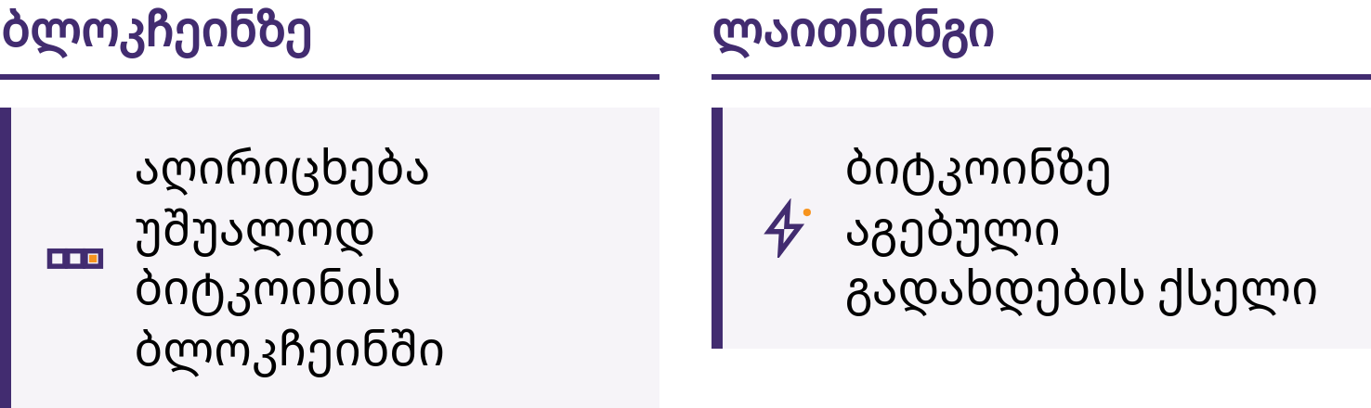
ონჩეინი და ლაითნინგი
ბლოკჩეინზე: უშუალოდ ბლოკჩეინში ჩაწერილი
ლაითნინგი: ბიტკოინზე დაშენებული გადახდების ქსელი სწრაფი, მცირე და ხშირი გადახდებისთვის, მაგალითად, ყავის შესაძენად
ლაითნინგის საფულეც შეიძლება იყოს კასტოდიური ან თვითკასტოდიური
ბიტკოინის შესავალი · როგორ იყენებთ ბიტკოინს?

Slide 37
სამი წესი სწავლის პროცესში
ჯერ ისწავლეთ. ნუ იმოქმედებთ აღელვების, შიშის ან ზეწოლის გამო.
დაიწყეთ მცირე თანხით. უცნობი ინსტრუმენტები გამოსცადეთ იმ თანხით, რომლის დაკარგვასაც შეძლებთ.
ნუ ენდობით, გადაამოწმეთ. გადაამოწმეთ პიროვნება, გადახდის მეთოდი, მისამართი და თანხა.
გააზიარეთ თანხის მისაღებად საჭირო ინფორმაცია, მაგრამ არასოდეს — საიდუმლო მონაცემები
მისამართის ან გადახდის მოთხოვნის გაზიარება შეიძლება. აღდგენის ფრაზა ან პირადი გასაღები არასოდეს უნდა გააზიაროთ. არცერთი კეთილსინდისიერი პედაგოგი, საფულის შემქმნელი კომპანია ან მხარდაჭერის სამსახურის თანამშრომელი არასოდეს მოგთხოვთ მათ გაზიარებას.
ბიტკოინის შესავალი · როგორ იყენებთ ბიტკოინს?

Slide 38

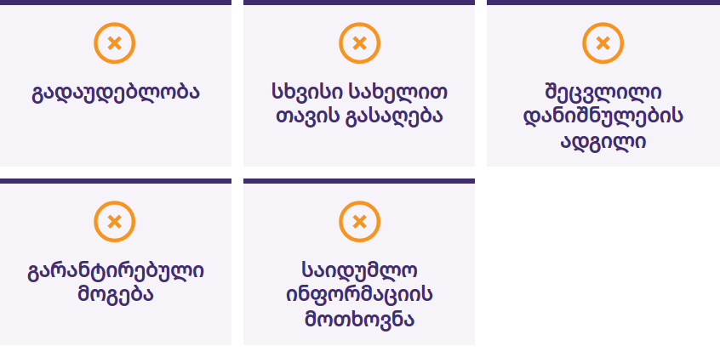
შეჩერდით, არაფერი
გააზიაროთ, არაფერი
გააგზავნოთ
შეჩერდით, თუ ვინმე გაჩქარებთ ან საიდუმლოს შენახვას გთხოვთ, გარანტირებულ მოგებას გპირდებათ, გთხოვთ, ჯერ თქვენ გაუგზავნოთ ბიტკოინი, ან თქვენი აღდგენის ფრაზის გამხელას ითხოვს. შეისვენეთ. არაფერი გააზიაროთ. არაფერი გაგზავნოთ. შემდეგ გადაამოწმეთ თქვენთვის უკვე ნაცნობი წყაროს მეშვეობით.
ბიტკოინის შესავალი · როგორ იყენებთ ბიტკოინს?

Slide 39

რა იქნება შემდეგ?
ეს მხოლოდ დასაწყისია.

Slide 40
ოთხი მთავარი დასკვნა
ფული წესებსა და ნდობაზეა დამოკიდებული. ფიატური ფულის მიწოდებასა და წესებს ინსტიტუტების მცირე რაოდენობა განსაზღვრავს.
ბიტკოინი განსხვავებულ წესებს გვთავაზობს. საჯარო, შეზღუდულ მიწოდებას, რომელიც ყველასთვის ხელმისაწვდომია და რომლის შემოწმებაც შესაძლებელია, ნაცვლად იმისა, რომ ნდობას დაეყრდნოთ.
უსაფრთხოება უპირველეს ყოვლისა. ჯერ ისწავლეთ, მცირედით დაიწყეთ, ყველაფერი გადაამოწმეთ, არასოდეს გაუზიაროთ სხვებს თქვენი აღდგენის ფრაზა.
ეს მხოლოდ დასაწყისია. საკმარისია ერთი უსაფრთხო მომდევნო ნაბიჯი.
დაფიქრების დრო
დაუბრუნდით დასაწყისში დასმულ ხუთ კითხვას. ახლა რას უპასუხებდით?
ბიტკოინის შესავალი · რა იქნება შემდეგ?

Slide 41

ბიტკოინის დიპლომი
შემდეგი ნაბიჯი. მისი ოთხი მოდული ცოდნის გაღრმავებაში დაგეხმარებათ:
ფულის გააზრება
როგორ მუშაობს ბიტკოინი
ბიტკოინის უსაფრთხოდ გამოყენება
ბიტკოინი თქვენს თემში
შეინარჩუნეთ ცნობისმოყვარეობა, განაგრძეთ კითხვების დასმა და გაიგეთ მეტი ვებსაიტზე myfirstbitcoin.org.
მოუთმენლად ველით თქვენთან შეხვედრას ჩვენს მომდევნო სასწავლო ჯგუფში.
ბიტკოინის შესავალი · რა იქნება შემდეგ?

Slide 42


